Slide 1
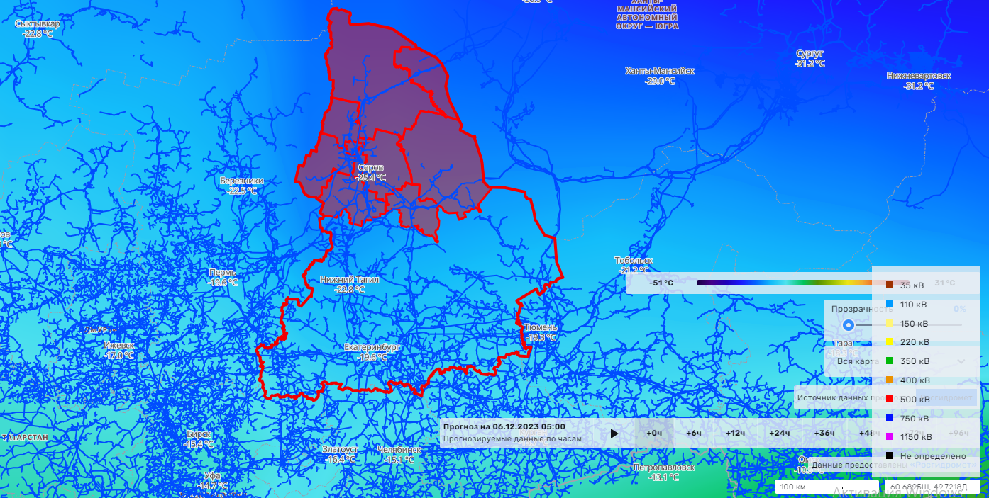
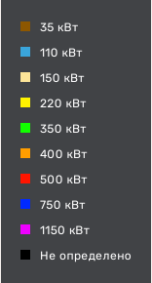
ИНФОРМАЦИОННЫЕ МАТЕРИАЛЫ ПО СИЛЬНОМУ МОРОЗУ
НА ТЕРРИТОРИИ СВЕРДЛОВСКОЙ ОБЛАСТИ
(РИСК НАРУШЕНИЯ ЭЛЕКТРОСНАБЖЕНИЯ НА 06-10.12.2023)
Ивдельский ГО
ГО Пелым
Условные обозначения
158,358/59
60%
66,3/10
60%
температура воздуха, градусы (С)
4339/20365
495/3706
0,3
8
0,1
8
Североуральский ГО
626/117
60%
- линии электропередач
Серовский ГО
3970/38499
Гаринский ГО
0,7
8
3959/260
60%
ГО Карпинск
261/55
60%
1231/101589
1971/3716
0,6
8
390/59
60%
1
8
20
- количество осадков (УГМС), мм
Сосьвинский ГО
3734/28435
15
- порывы ветра (УГМС), м/с
0,8
8
329,48/75
60%
Волчанский ГО
- прогноз нарушения ЛЭП (УГМС)
4314/13545
1
8
137/41
60%
321/20
- протяженность ЛЭП/ТП (шт.)
1286/8696
- кол-во домов /населения
0,7
8
19/330
ГО Краснотурьинск
- износ электроэнергетических систем
60%
317/174
60%
Город
- муниципальное образование
4585/60685
0,7
8
Новолялинский ГО
119/430
60%
5025/20480
1
8
ГУ МЧС России по Свердловской области
АРМ №9
05.12.2023
Исп. Бахметова Т.В.
Тел. 346-1279

Slide 2
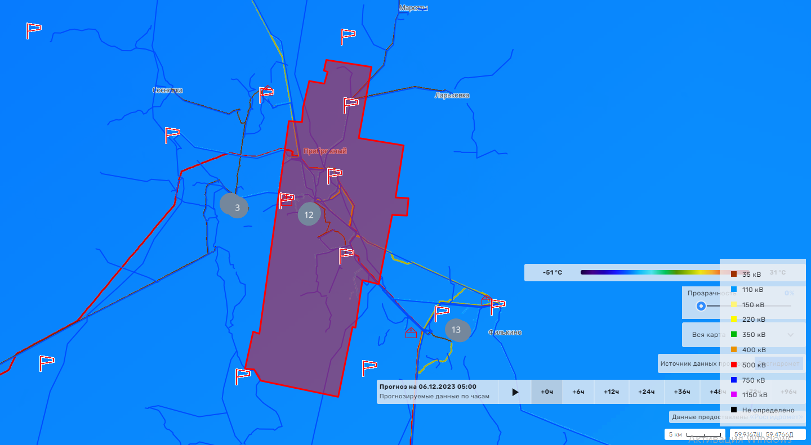


ИНФОРМАЦИОННЫЕ МАТЕРИАЛЫ ПО СИЛЬНОМУ МОРОЗУ
НА ТЕРРИТОРИИ ГО КРАСНОТУРЬИНСК СВЕРДЛОВСКОЙ ОБЛАСТИ
(РИСК НАРУШЕНИЯ ЭЛЕКТРОСНАБЖЕНИЯ НА 06-10.12.2023)
Условные обозначения
температура воздуха, градусы (С)
- линии электропередач
20
- количество осадков (УГМС), мм
15
- порывы ветра (УГМС), м/с
- ПСЧ
- количество подразделений ПСЧ
ГО Краснотурьинск
- прогноз нарушения ЛЭП (УГМС)
317/174
60%
321/20
- протяженность ЛЭП/ТП (шт.)
4585/60685
0,7
8
- кол-во домов /населения
19/330
- износ электроэнергетических систем
60%
Город
- муниципальное образование
ГУ МЧС России по Свердловской области
АРМ №9
05.12.2023
Исп. Бахметова Т.В.
Тел. 346-1279

Slide 3
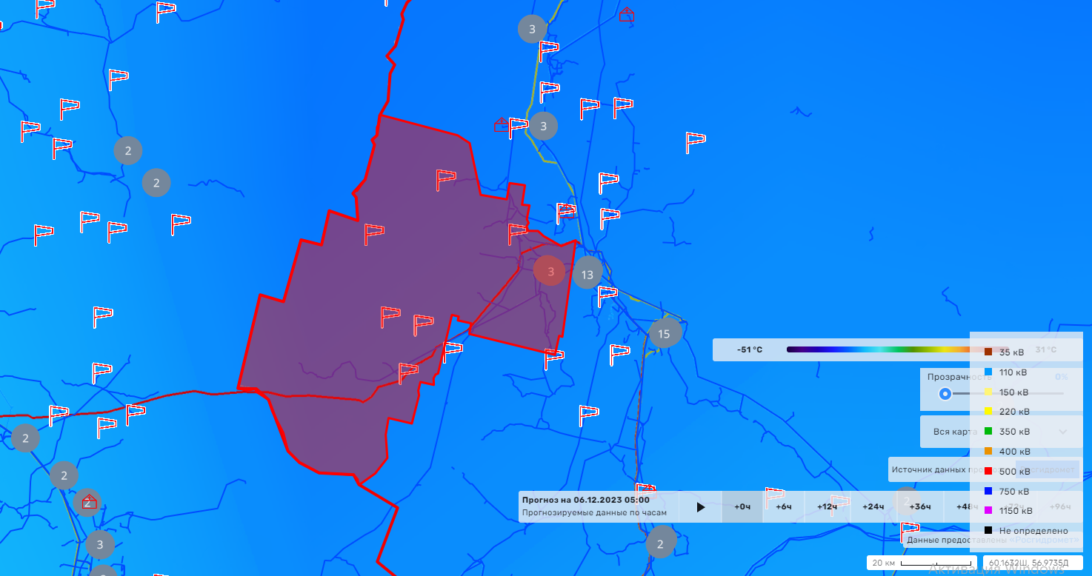
ИНФОРМАЦИОННЫЕ МАТЕРИАЛЫ ПО СИЛЬНОМУ МОРОЗУ
НА ТЕРРИТОРИИ ГО КАРПИНСК СВЕРДЛОВСКОЙ ОБЛАСТИ
(РИСК НАРУШЕНИЯ ЭЛЕКТРОСНАБЖЕНИЯ НА 06-10.12.2023)
Условные обозначения
температура воздуха, градусы (С)
- линии электропередач
ГО Карпинск
390/59
60%
20
- количество осадков (УГМС), мм
3734/28435
0,8
8
15
- порывы ветра (УГМС), м/с
- ПСЧ
- количество подразделений ПСЧ
- прогноз нарушения ЛЭП (УГМС)
321/20
- протяженность ЛЭП/ТП (шт.)
19/330
- кол-во домов /населения
- износ электроэнергетических систем
60%
Город
- муниципальное образование
ГУ МЧС России по Свердловской области
АРМ №9
05.12.2023
Исп. Бахметова Т.В.
Тел. 346-1279

Slide 4
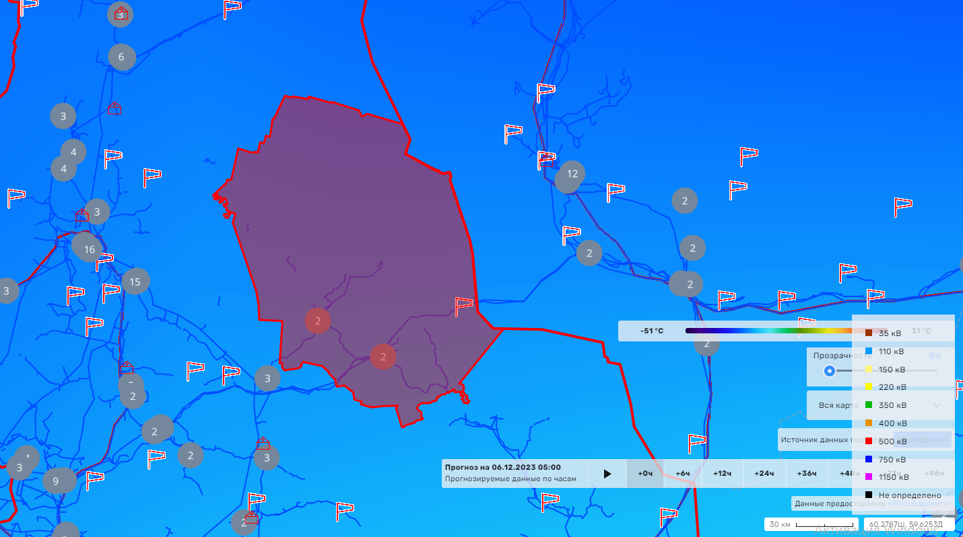
ИНФОРМАЦИОННЫЕ МАТЕРИАЛЫ ПО СИЛЬНОМУ МОРОЗУ
НА ТЕРРИТОРИИ ГАРИНСКОГО ГО СВЕРДЛОВСКОЙ ОБЛАСТИ
(РИСК НАРУШЕНИЯ ЭЛЕКТРОСНАБЖЕНИЯ НА 06-10.12.2023)
Условные обозначения
температура воздуха, градусы (С)
Гаринский ГО
- линии электропередач
261/55
60%
1971/3716
1
8
20
- количество осадков (УГМС), мм
15
- порывы ветра (УГМС), м/с
- ПСЧ
- количество подразделений ПСЧ
- прогноз нарушения ЛЭП (УГМС)
321/20
- протяженность ЛЭП/ТП (шт.)
19/330
- кол-во домов /населения
- износ электроэнергетических систем
60%
Город
- муниципальное образование
ГУ МЧС России по Свердловской области
АРМ №9
05.12.2023
Исп. Бахметова Т.В.
Тел. 346-1279

Slide 5
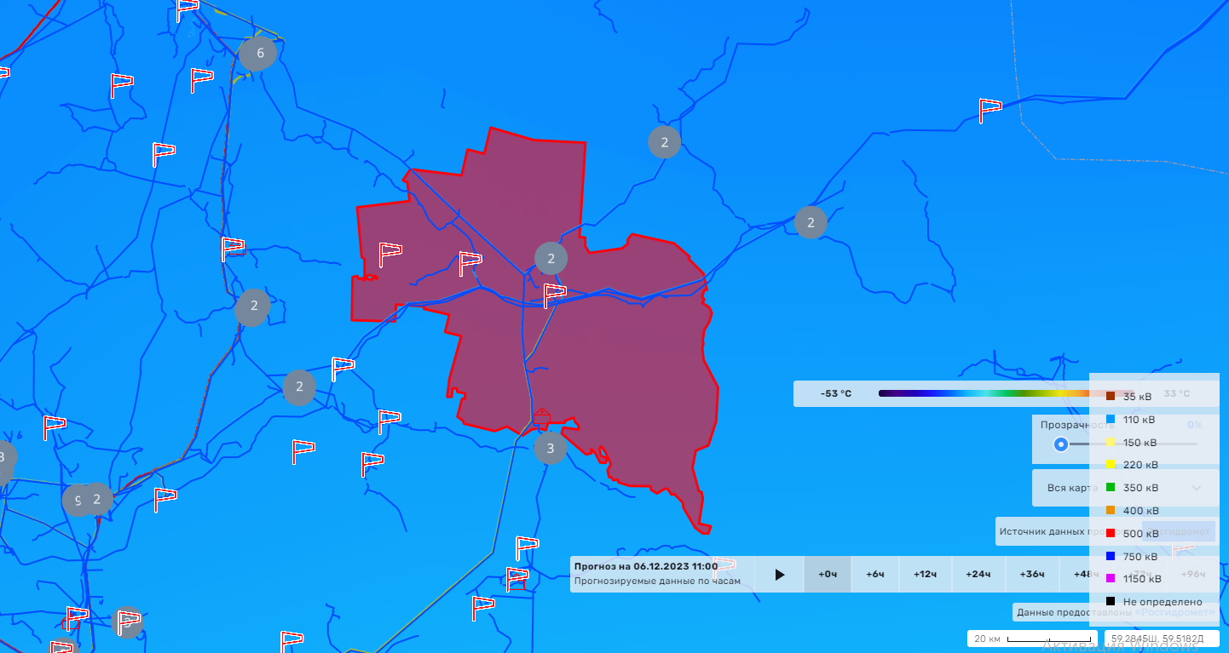
ИНФОРМАЦИОННЫЕ МАТЕРИАЛЫ ПО СИЛЬНОМУ МОРОЗУ
НА ТЕРРИТОРИИ СОСЬВИНСКОГО ГО СВЕРДЛОВСКОЙ ОБЛАСТИ
(РИСК НАРУШЕНИЯ ЭЛЕКТРОСНАБЖЕНИЯ НА 06-10.12.2023)
Условные обозначения
температура воздуха, градусы (С)
Сосьвинский ГО
329,48/75
60%
- линии электропередач
4314/13545
1
8
20
- количество осадков (УГМС), мм
15
- порывы ветра (УГМС), м/с
- ПСЧ
- количество подразделений ПСЧ
- прогноз нарушения ЛЭП (УГМС)
321/20
- протяженность ЛЭП/ТП (шт.)
19/330
- кол-во домов /населения
- износ электроэнергетических систем
60%
Город
- муниципальное образование
ГУ МЧС России по Свердловской области
АРМ №9
05.12.2023
Исп. Бахметова Т.В.
Тел. 346-1279

Slide 6
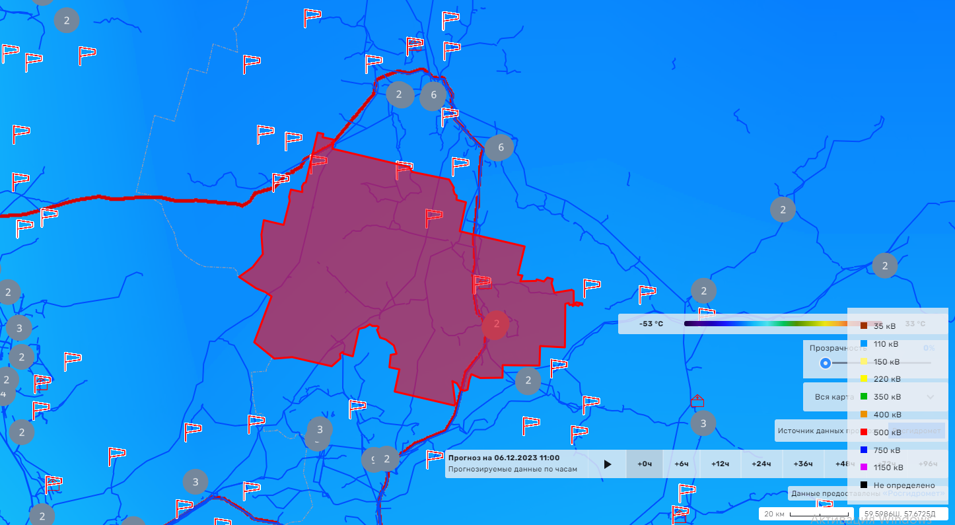
ИНФОРМАЦИОННЫЕ МАТЕРИАЛЫ ПО СИЛЬНОМУ МОРОЗУ
НА ТЕРРИТОРИИ НОВОЛЯЛИНСКОГО ГО СВЕРДЛОВСКОЙ ОБЛАСТИ
(РИСК НАРУШЕНИЯ ЭЛЕКТРОСНАБЖЕНИЯ НА 06-10.12.2023)
Условные обозначения
температура воздуха, градусы (С)
- линии электропередач
Новолялинский ГО
119/430
60%
20
- количество осадков (УГМС), мм
5025/20480
1
8
15
- порывы ветра (УГМС), м/с
- ПСЧ
- количество подразделений ПСЧ
- прогноз нарушения ЛЭП (УГМС)
321/20
- протяженность ЛЭП/ТП (шт.)
19/330
- кол-во домов /населения
- износ электроэнергетических систем
60%
Город
- муниципальное образование
ГУ МЧС России по Свердловской области
АРМ №9
05.12.2023
Исп. Бахметова Т.В.
Тел. 346-1279

Slide 7
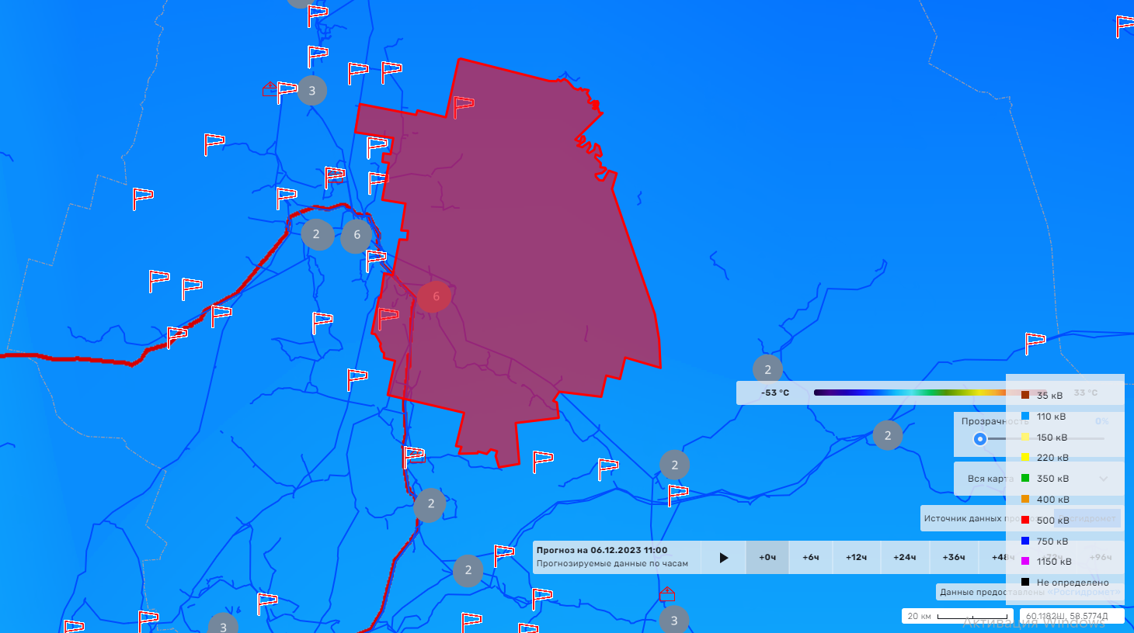
ИНФОРМАЦИОННЫЕ МАТЕРИАЛЫ ПО СИЛЬНОМУ МОРОЗУ
НА ТЕРРИТОРИИ СЕРОВСКОГО ГО СВЕРДЛОВСКОЙ ОБЛАСТИ
(РИСК НАРУШЕНИЯ ЭЛЕКТРОСНАБЖЕНИЯ НА 06-10.12.2023)
Условные обозначения
температура воздуха, градусы (С)
- линии электропередач
Серовский ГО
3959/260
60%
1231/101589
0,6
8
20
- количество осадков (УГМС), мм
15
- порывы ветра (УГМС), м/с
- ПСЧ
- количество подразделений ПСЧ
- прогноз нарушения ЛЭП (УГМС)
321/20
- протяженность ЛЭП/ТП (шт.)
19/330
- кол-во домов /населения
- износ электроэнергетических систем
60%
Город
- муниципальное образование
ГУ МЧС России по Свердловской области
АРМ №9
05.12.2023
Исп. Бахметова Т.В.
Тел. 346-1279

Slide 8
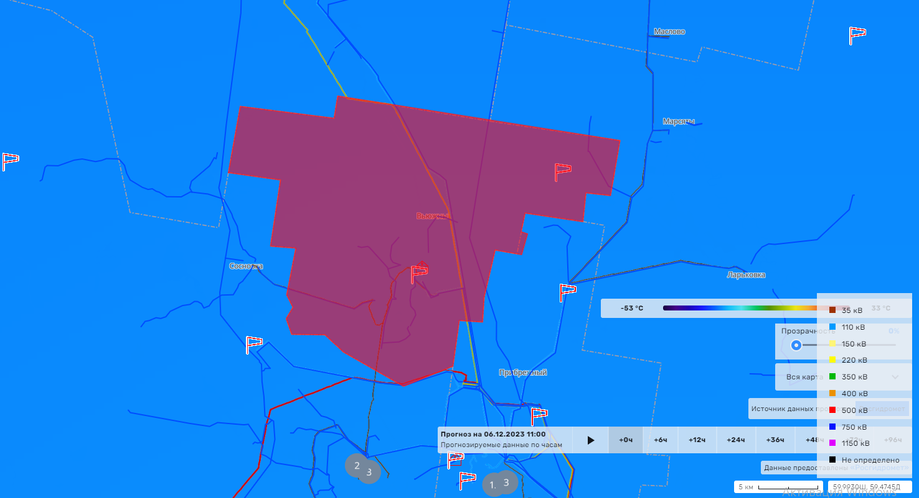
ИНФОРМАЦИОННЫЕ МАТЕРИАЛЫ ПО СИЛЬНОМУ МОРОЗУ
НА ТЕРРИТОРИИ ВОЛЧАНСКОГО ГО СВЕРДЛОВСКОЙ ОБЛАСТИ
(РИСК НАРУШЕНИЯ ЭЛЕКТРОСНАБЖЕНИЯ НА 06-10.12.2023)
Условные обозначения
температура воздуха, градусы (С)
Волчанский ГО
- линии электропередач
137/41
60%
1286/8696
0,7
8
20
- количество осадков (УГМС), мм
15
- порывы ветра (УГМС), м/с
- ПСЧ
- количество подразделений ПСЧ
- прогноз нарушения ЛЭП (УГМС)
321/20
- протяженность ЛЭП/ТП (шт.)
19/330
- кол-во домов /населения
- износ электроэнергетических систем
60%
Город
- муниципальное образование
ГУ МЧС России по Свердловской области
АРМ №9
05.12.2023
Исп. Бахметова Т.В.
Тел. 346-1279

Slide 9
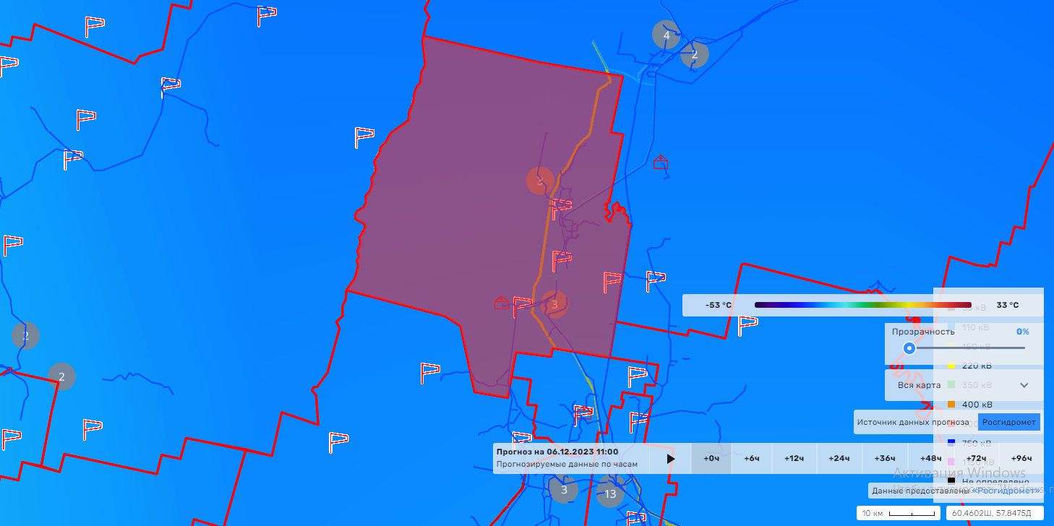
ИНФОРМАЦИОННЫЕ МАТЕРИАЛЫ ПО СИЛЬНОМУ МОРОЗУ
НА ТЕРРИТОРИИ СЕВЕРОУРАЛЬСКОГО ГО СВЕРДЛОВСКОЙ ОБЛАСТИ
(РИСК НАРУШЕНИЯ ЭЛЕКТРОСНАБЖЕНИЯ НА 06-10.12.2023)
Условные обозначения
температура воздуха, градусы (С)
Североуральский ГО
626/117
60%
3970/38499
- линии электропередач
0,7
8
20
- количество осадков (УГМС), мм
15
- порывы ветра (УГМС), м/с
- ПСЧ
- количество подразделений ПСЧ
- прогноз нарушения ЛЭП (УГМС)
321/20
- протяженность ЛЭП/ТП (шт.)
19/330
- кол-во домов /населения
- износ электроэнергетических систем
60%
Город
- муниципальное образование
ГУ МЧС России по Свердловской области
АРМ №9
05.12.2023
Исп. Бахметова Т.В.
Тел. 346-1279

Slide 10
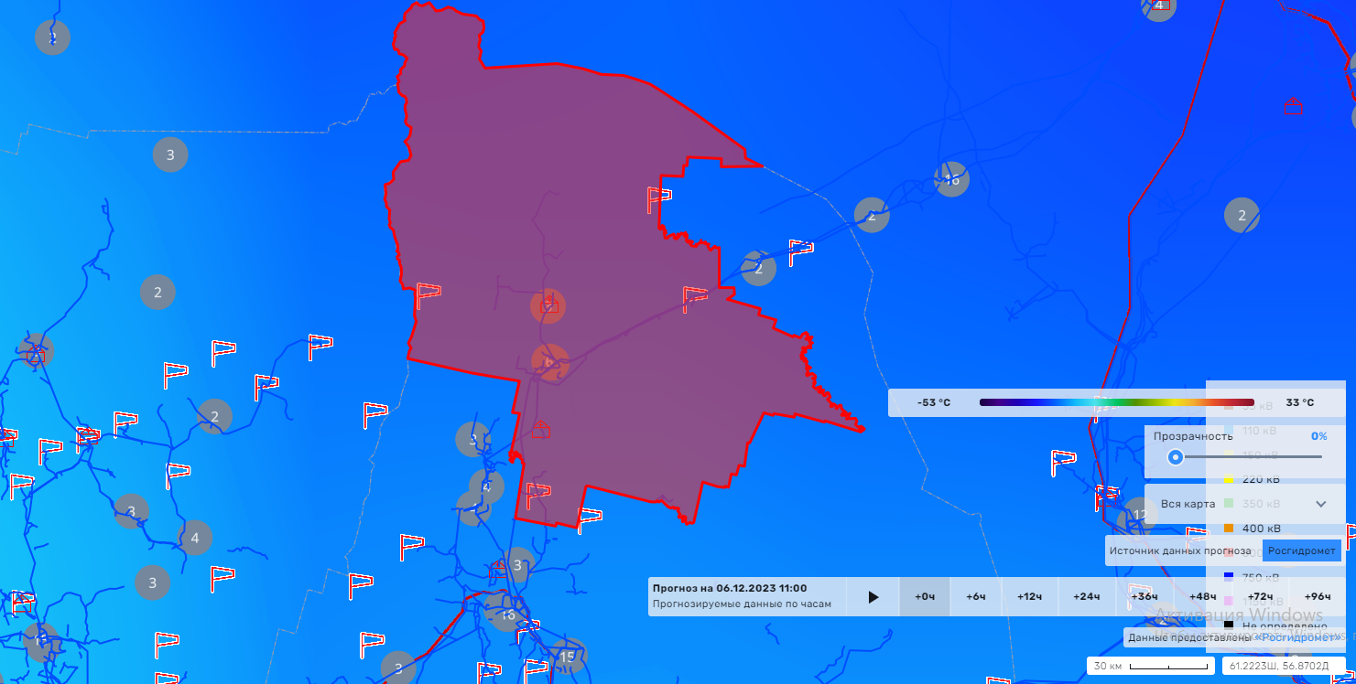
ИНФОРМАЦИОННЫЕ МАТЕРИАЛЫ ПО СИЛЬНОМУ МОРОЗУ
НА ТЕРРИТОРИИ ИВДЕЛЬСКОГО ГО СВЕРДЛОВСКОЙ ОБЛАСТИ
(РИСК НАРУШЕНИЯ ЭЛЕКТРОСНАБЖЕНИЯ НА 06-10.12.2023)
Условные обозначения
температура воздуха, градусы (С)
Ивдельский ГО
158,358/59
60%
- линии электропередач
4339/20365
0,3
8
20
- количество осадков (УГМС), мм
15
- порывы ветра (УГМС), м/с
- ПСЧ
- количество подразделений ПСЧ
- прогноз нарушения ЛЭП (УГМС)
321/20
- протяженность ЛЭП/ТП (шт.)
19/330
- кол-во домов /населения
- износ электроэнергетических систем
60%
Город
- муниципальное образование
ГУ МЧС России по Свердловской области
АРМ №9
05.12.2023
Исп. Бахметова Т.В.
Тел. 346-1279

Slide 11
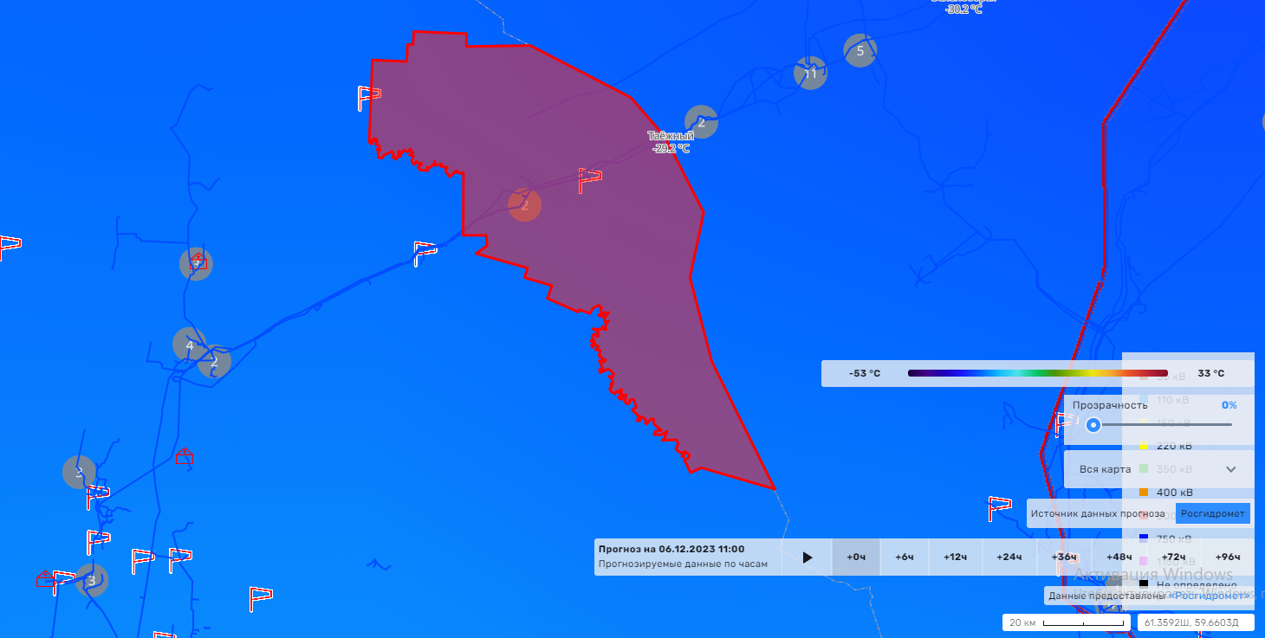
ИНФОРМАЦИОННЫЕ МАТЕРИАЛЫ ПО СИЛЬНОМУ МОРОЗУ
НА ТЕРРИТОРИИ ГО ПЕЛЫМ СВЕРДЛОВСКОЙ ОБЛАСТИ
(РИСК НАРУШЕНИЯ ЭЛЕКТРОСНАБЖЕНИЯ НА 06-10.12.2023)
Условные обозначения
ГО Пелым
температура воздуха, градусы (С)
66,3/10
60%
495/3706
0,1
8
- линии электропередач
20
- количество осадков (УГМС), мм
15
- порывы ветра (УГМС), м/с
- ПСЧ
- количество подразделений ПСЧ
- прогноз нарушения ЛЭП (УГМС)
321/20
- протяженность ЛЭП/ТП (шт.)
19/330
- кол-во домов /населения
- износ электроэнергетических систем
60%
Город
- муниципальное образование
ГУ МЧС России по Свердловской области
АРМ №9
05.12.2023
Исп. Бахметова Т.В.
Тел. 346-1279

